Slide 1
Model Context Protocol
Version 2026-07-28 (V5)

Slide 2
TL;DR
MCP basics
Mera Mcp - resourcer
Mcp Example

Slide 3
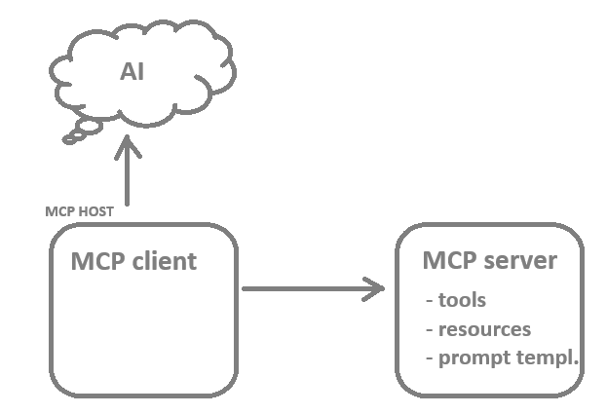
MCP Basics

Slide 4
MCP Basics
Tools – RPC kald som AI’en kan kalda när den (eller användaren) vill.
Resourses – statiska resourcer som clienten kan ta del av
Prompt templates – prompt som användaren kan använda sig av vid behov. Resultatet konsumeras av AI prompten.
Aktiveras i prompten med /[mcp namn]/[templ. Namn]

Slide 5
Mera MCP (MMCP?)
Se senaste på
https://modelcontextprotocol.io/docs/2026-07-28
Se Extensions för MCP Tasks, MCP Apps, Skills över MCP
https://modelcontextprotocol.io/extensions

Slide 6
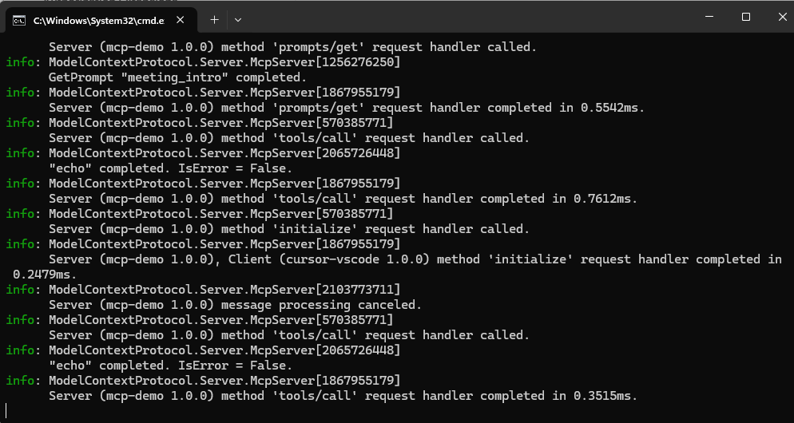
Code! jaaaaa

Slide 7
